Slide 1



HYUNDAI GREENFOOD
현대 IT&E 5기 1차 프로젝트
HYUNDAI GREENFOOD
건강한 자연과 우리의 정직한 마음이
맛있는 삶을 만들어갑니다
Notes:
현대 그린푸드사의 `22년 리뉴얼 홈페이지를 소개하겠습니다~

Slide 2

INDEX
01 개요
팀원 소개, 프로젝트 소개, 개발 일정
02 요구 사항
개발환경 소개, 요구사항
03 데이터베이스
DB, 다이어그램
04 기능 소개
기능 소개, 프로그램 시연
Notes:
순서는 개요, 요구사항, DB, 프로그램 시현 순으로 진행되며

Slide 3
ABOUT THE TEAM
MINCHAN
CHANJUNG
ACCOUNT MANAGEMENT
DATABASE
FOOD SERVICE
ESG MANGEMENT
INVEST INFORMATION
JUYEON
GUHYEON
PR CENTER
MAIN PAGE
INFRASYSTEM
ABOUT US
BRAND STORY
Q&A
Notes:
역할 분배는 저희 현대 IT&E 가 MSA를 기반으로 한 풀스택 개발자들이 업무하는 곳이기 때문에 Account 기능, DB, 게시판 등 프론트와 백엔드를 구분하지 않고 기능별로 역할을 나눠 분배하였습니다.

Slide 4
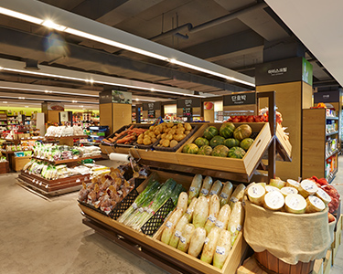
Project Summary
프로젝트 개요
프로젝트 개요
`22년 자사 홈페이지를 리뉴얼
차별성
1. 회원가입 후 90일간 재가입 불가능&개인정보 삭제
2. 통계자료 시각화
3. AJAX를 통한 실시간 ID 중복 여부 확인
4. Admin 계정을 통한 일반 유저와 권한 분리
5. MVC2와 Command Pattern을 적극 활용하여 확장과 유지보수 용이
6. Oracle Cloud를 이용하여 전세계 어디서든지 사용 가능한 DB
Notes:
기존 홈페이지와의 가장 큰 차별성은

Slide 5
Project Schedule
프로젝트 일정
프로젝트 기획
& DB 설계
Front-End 구현
파트별 기능 구현
문서화 및 최종 발표
09. 02
09. 03
09. 03
09. 05
09. 05
09. 16
09. 16
09. 18

Slide 6








Environment
개발 환경
FRONT-END
BACKEND
ETC
HTML
CSS
JAVASCRIPT
jQuery
AJAX
JAVA
JSP
Servlet
Oracle Database
Oracle Cloud
Apache Tomcat
GitHub
Notes:
Github 클릭 시 저희 gitnub 접속 가능

Slide 7
Requirements
프로젝트 요구사항
JAVA
DATABASE
New Account View Index Sequence Synonym package procedure function triger Stored procedure Pipelined table function
Servlet JSP, JSTL MVC2 패턴 CallableStatement 데이터 분석 차트 Command-pattern
100%
Database
90%
Java
Notes:
DBCP는 저희 프로젝트에 적용을 하였으나 극심한 속도 저하 이슈로 인해 다시 롤백 하여 현재는 적용 되어 있지 않은 상태이고,
최종 제출 기한인 26일 전에 수정 예정입니다.

Slide 8
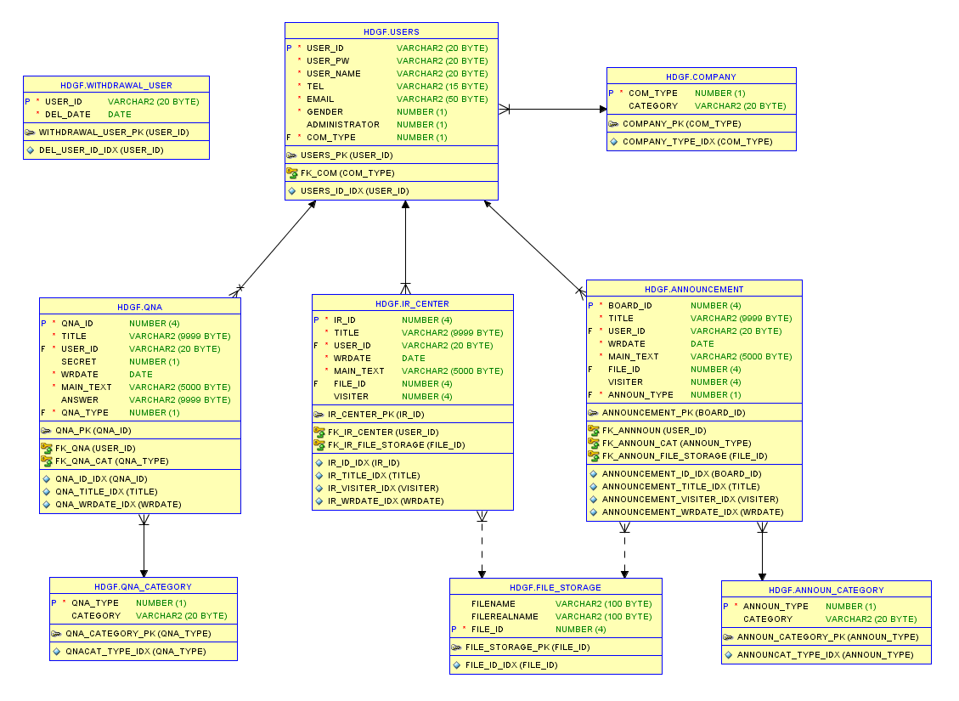
DataBase
데이터베이스 소개
USERS : 회원
COMPANY : 회사 분류
QNA : 고객의 소리
IR_CENTER : IR 게시판
ANNOUNCEMENT : 공지 소식
ANNOUN_CATEGORY
QNA_CATEGORY
FILE_STORAGE
Notes:
36개 프로시져

Slide 9
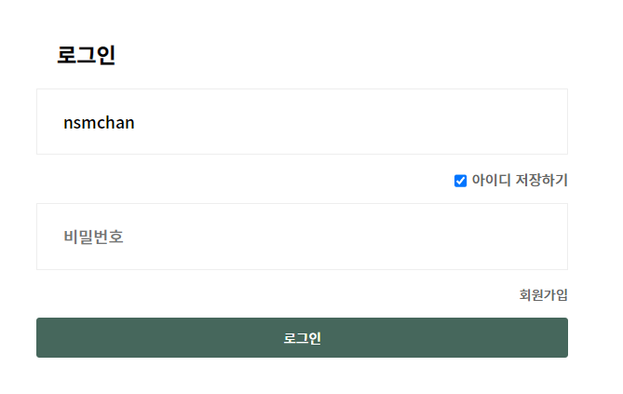
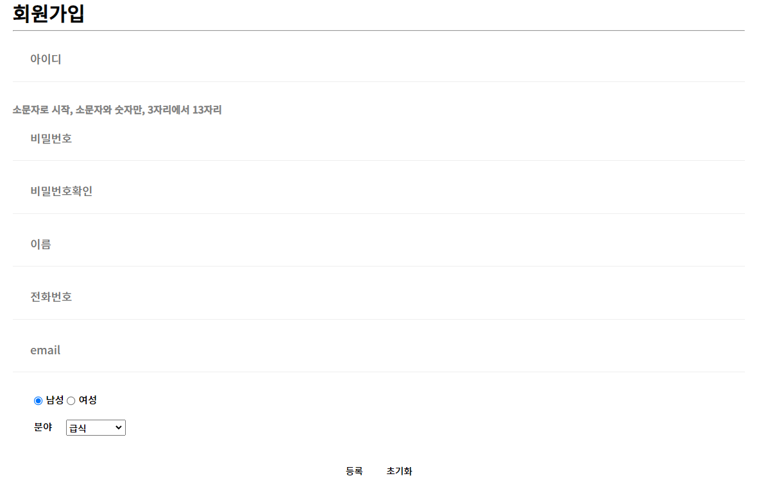
Functions
기능 소개 (로그인)

Slide 10
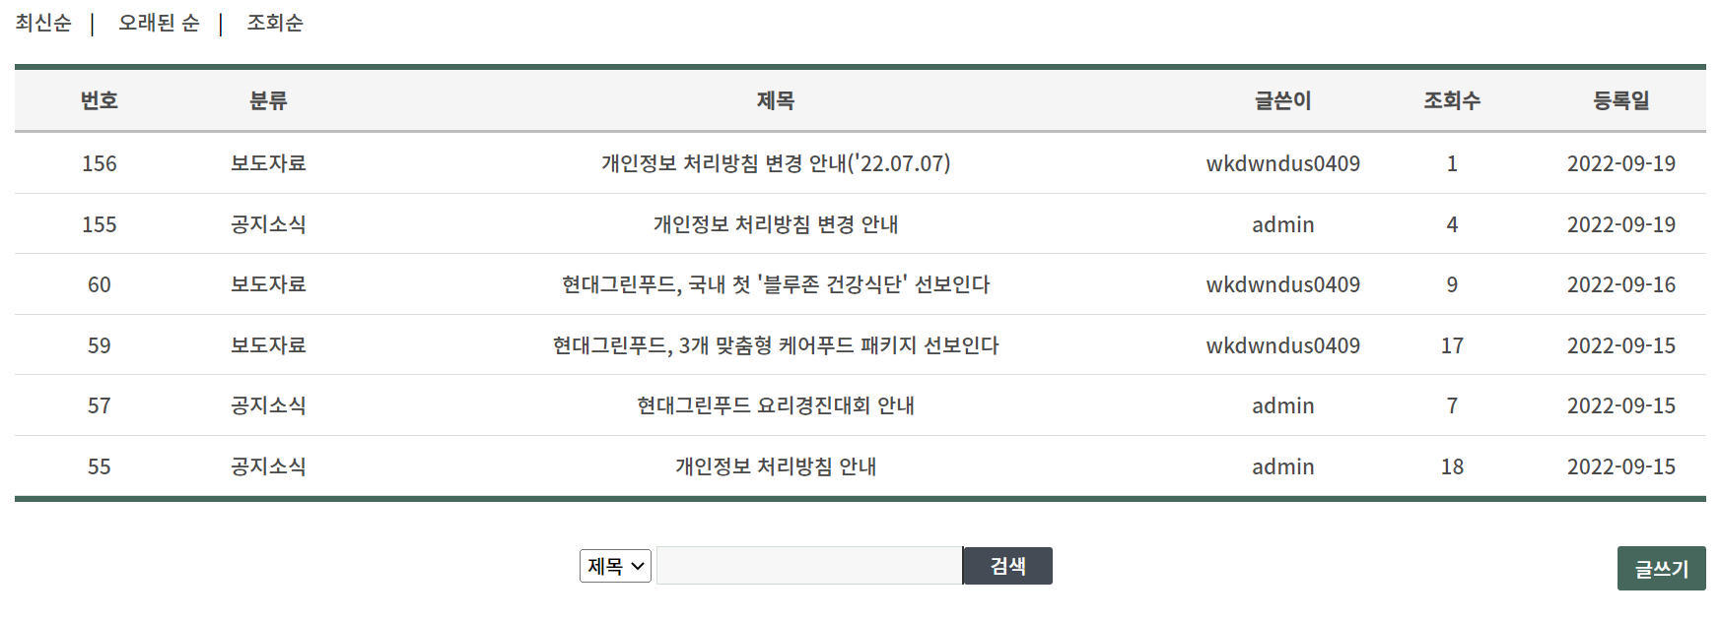
Functions
기능 소개 (IR게시판, 공지소식)

Slide 11
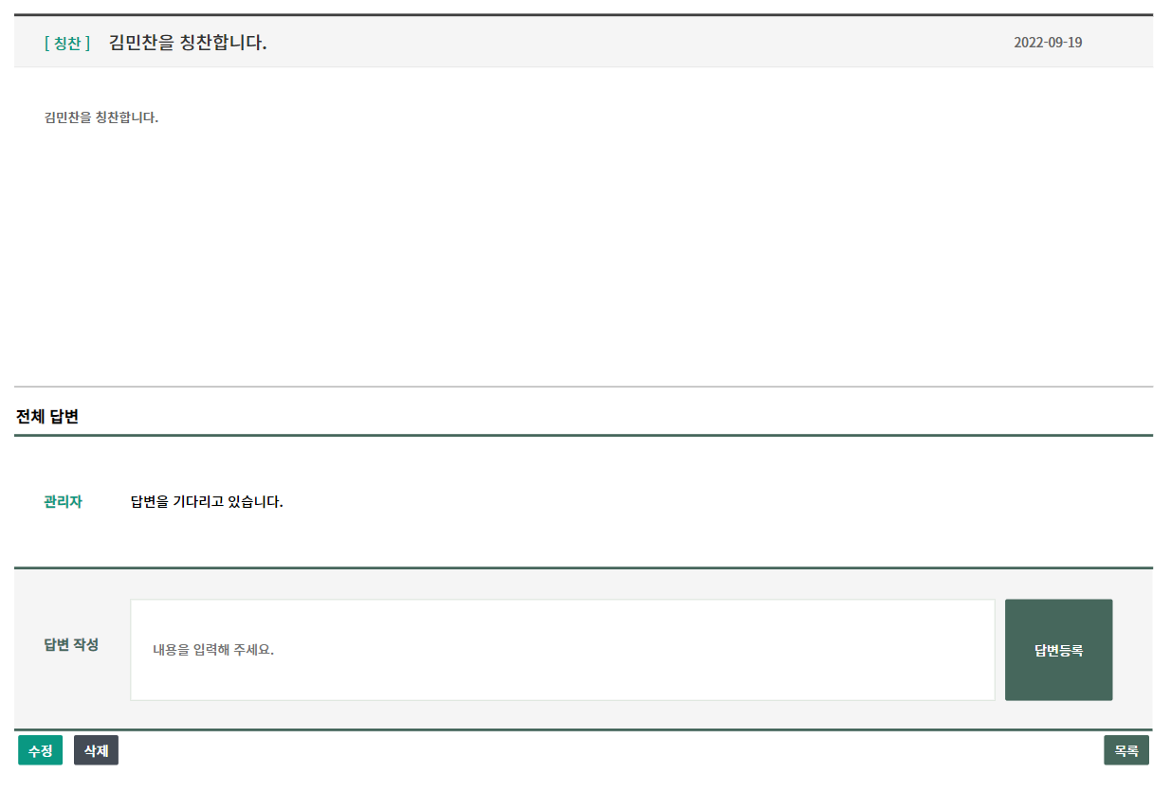
Functions
기능 소개 (고객 센터)

Slide 12
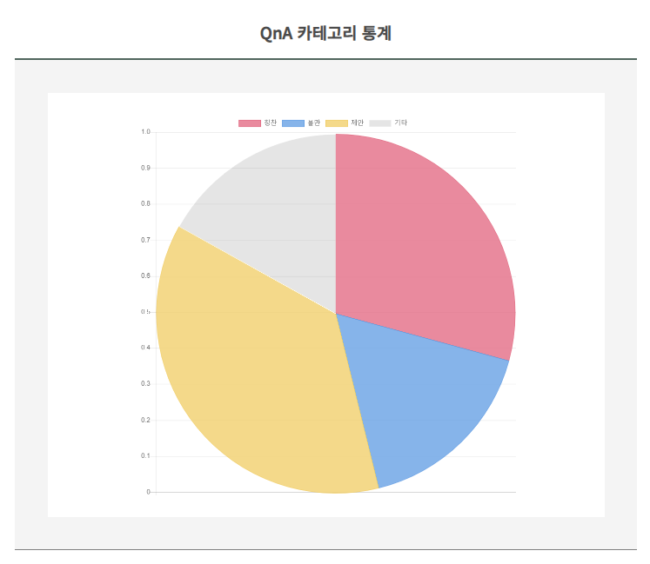
Functions
기능 소개 (고객 센터)

Slide 13
HYUNDAI GREENFOOD
HYUNDAI GREENFOOD
PROJECT
프로젝트 시연

Slide 14
HYUNDAI GREENFOOD
HYUNDAI GREENFOOD
PROJECT
Q & A
T H A N K Y O U

